Slide 1

힙 heap
By. 오예림, 유의진
SecurityFACT
알고리즘 스터디

Slide 2
목 차
CONTENTS
힙이란?
- 최대, 최소 힙
- 최대 힙 구현 방법
- 힙 트리를 이용한 정렬 (힙 삭제)
힙 라이브러리
SecurityFACT
알고리즘 스터디

Slide 3
힙이란?
SecurityFACT
알고리즘 스터디

Slide 4
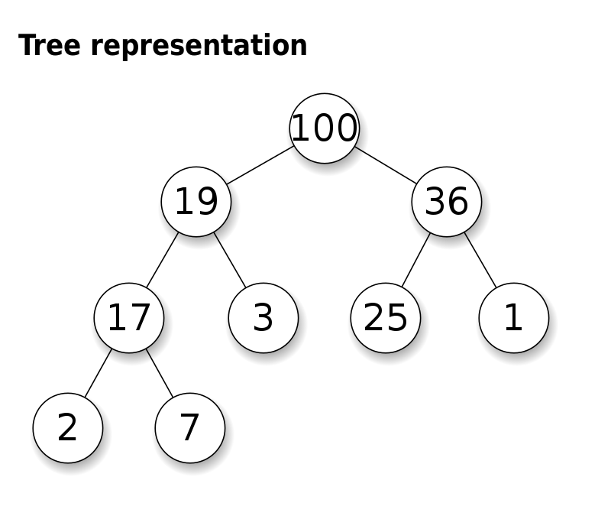


1 힙 (heap)
완전이진트리(complete binary tree)
시간복잡도
$\log_{2}n$ $× n$
$$O(n\log{n})$$
SecurityFACT
알고리즘 스터디

Slide 5
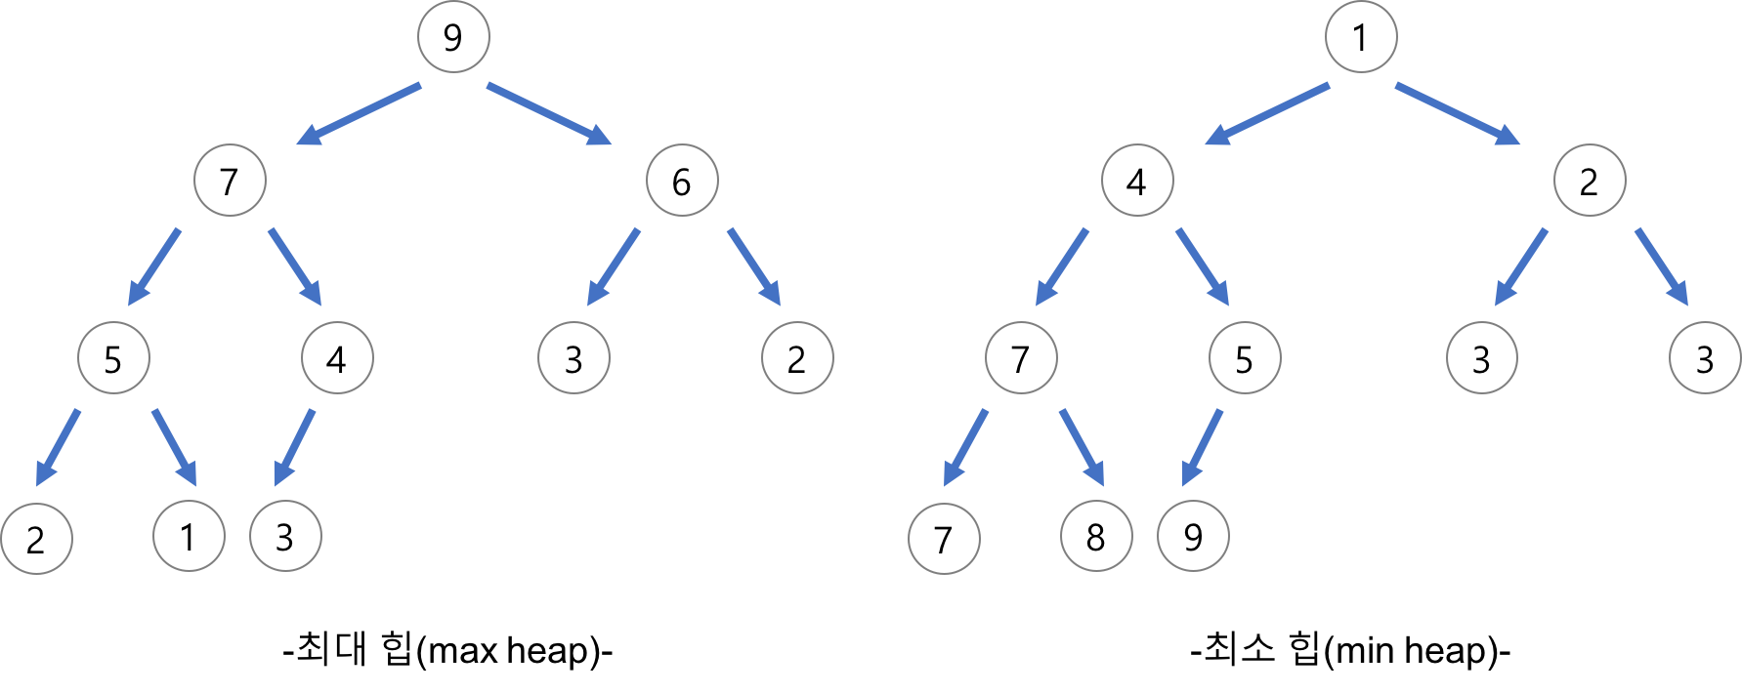
2 최대 힙과 최소 힙
1
2
3
4
5
6
7
8
9
10
1 | 2 | 3 | 4 | 5 | 6 | 7 | 8 | 9 | 10
9 | 7 | 6 | 5 | 4 | 3 | 2 | 2 | 1 | 3
부모 노드의 i = 자식 노드의 i / 2 의 몫
SecurityFACT
알고리즘 스터디

Slide 6
3 최대 힙 구현 방법
1 | 2 | 3 | 4 | 5 | 6 | 7
5 | 2 | 7 | 6 | 8 | 1 | 3
5
2
7
6
8
1
3
SecurityFACT
알고리즘 스터디

Slide 7
3 최대 힙 구현 방법
1 | 2 | 3 | 4 | 5 | 6 | 7
5 | 8 | 7 | 6 | 2 | 1 | 3
5
8
7
6
2
1
3
SecurityFACT
알고리즘 스터디

Slide 8
3 최대 힙 구현 방법
1 | 2 | 3 | 4 | 5 | 6 | 7
5 | 8 | 7 | 6 | 2 | 1 | 3
5
8
7
6
2
1
3
SecurityFACT
알고리즘 스터디

Slide 9
3 최대 힙 구현 방법
1 | 2 | 3 | 4 | 5 | 6 | 7
5 | 8 | 7 | 6 | 2 | 1 | 3
5
8
7
6
2
1
3
SecurityFACT
알고리즘 스터디

Slide 10
3 최대 힙 구현 방법
1 | 2 | 3 | 4 | 5 | 6 | 7
8 | 5 | 7 | 6 | 2 | 1 | 3
8
5
7
6
2
1
3
SecurityFACT
알고리즘 스터디

Slide 11
3 최대 힙 구현 방법
1 | 2 | 3 | 4 | 5 | 6 | 7
8 | 5 | 7 | 6 | 2 | 1 | 3
8
5
7
6
2
1
3
SecurityFACT
알고리즘 스터디

Slide 12
3 최대 힙 구현 방법
1 | 2 | 3 | 4 | 5 | 6 | 7
8 | 6 | 7 | 5 | 2 | 1 | 3
8
6
7
5
2
1
3
SecurityFACT
알고리즘 스터디

Slide 13
4 최대 힙에 자식 노드가 추가된 경우
1 | 2 | 3 | 4 | 5 | 6 | 7 | 8
8 | 6 | 7 | 5 | 2 | 1 | 3 | 9
8
6
7
5
2
1
3
9
SecurityFACT
알고리즘 스터디

Slide 14
4 최대 힙에 자식 노드가 추가된 경우
1 | 2 | 3 | 4 | 5 | 6 | 7 | 8
8 | 6 | 7 | 9 | 2 | 1 | 3 | 5
8
6
7
9
2
1
3
5
SecurityFACT
알고리즘 스터디

Slide 15
4 최대 힙에 자식 노드가 추가된 경우
1 | 2 | 3 | 4 | 5 | 6 | 7 | 8
8 | 9 | 7 | 6 | 2 | 1 | 3 | 5
8
9
7
6
2
1
3
5
SecurityFACT
알고리즘 스터디

Slide 16
4 최대 힙에 자식 노드가 추가된 경우
1 | 2 | 3 | 4 | 5 | 6 | 7 | 8
9 | 8 | 7 | 6 | 2 | 1 | 3 | 5
9
8
7
6
2
1
3
5
SecurityFACT
알고리즘 스터디

Slide 17
5 힙 트리를 이용한 정렬
1 | 2 | 3 | 4 | 5 | 6 | 7
8 | 6 | 7 | 5 | 2 | 1 | 3
1 | 2 | 3 | 4 | 5 | 6 | 7
8
6
7
5
2
1
3
SecurityFACT
알고리즘 스터디

Slide 18
5 힙 트리를 이용한 정렬
1 | 2 | 3 | 4 | 5 | 6 | 7
3 | 6 | 7 | 5 | 2 | 1
1 | 2 | 3 | 4 | 5 | 6 | 7
8
3
6
7
5
2
1
SecurityFACT
알고리즘 스터디

Slide 19
5 힙 트리를 이용한 정렬
1 | 2 | 3 | 4 | 5 | 6 | 7
7 | 6 | 3 | 5 | 2 | 1
1 | 2 | 3 | 4 | 5 | 6 | 7
8
7
6
3
5
2
1
SecurityFACT
알고리즘 스터디

Slide 20
5 힙 트리를 이용한 정렬
1 | 2 | 3 | 4 | 5 | 6 | 7
7 | 6 | 3 | 5 | 2 | 1
1 | 2 | 3 | 4 | 5 | 6 | 7
8
7
6
3
5
2
1
SecurityFACT
알고리즘 스터디

Slide 21
5 힙 트리를 이용한 정렬
1 | 2 | 3 | 4 | 5 | 6 | 7
1 | 6 | 3 | 5 | 2
1 | 2 | 3 | 4 | 5 | 6 | 7
8 | 7
1
6
3
5
2
SecurityFACT
알고리즘 스터디

Slide 22
5 힙 트리를 이용한 정렬
1 | 2 | 3 | 4 | 5 | 6 | 7
1 | 6 | 3 | 5 | 2
1 | 2 | 3 | 4 | 5 | 6 | 7
8 | 7
1
1 | 2 | 3 | 4 | 5 | 6 | 7
8 | 7 | 6 | 5 | 3 | 2 | 1
6
3
5
2
SecurityFACT
알고리즘 스터디

Slide 23
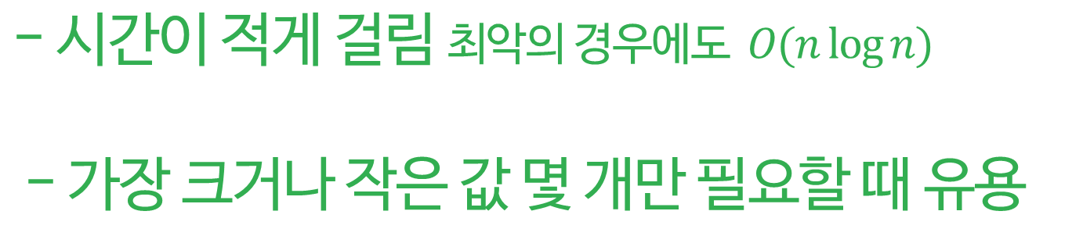
6 힙의 특징
- 시간이 적게 걸림 최악의 경우에도 $O(n\log{n})$
- 가장 크거나 작은 값 몇 개만 필요할 때 유용
SecurityFACT
알고리즘 스터디

Slide 24
힙 라이브러리
SecurityFACT
알고리즘 스터디

Slide 25
힙 라이브러리_C++
기본 형태
priority_queue<T, Container, Compare>
T는 원하는 자료형이나 클래스
Container : vector와 같은 컨테이너
Compare : 비교함수 클래스
예) int형의 자료형을 담는 max heap
priority_queue<int, vector<int>, less<int>> maxHeap
예) int형의 자료형을 담는 min heap
priority_queue<int, vector<int>, greater<int>> minheap
SecurityFACT
알고리즘 스터디

Slide 26
힙 라이브러리_C++
예) 제품 이름과 제품 가격의 자료형에 가격 순으로 정렬된 max heap
struct T {
string name,
int cost,
T (string n, int c) : name(n), cost(c) {
}
};
struct Compare {
bool operator(T c1, T c2) {
return c1.cost > c2.cost;
}
};
priority_queue<T, vector<T>, Compare<T>> nHeap;
SecurityFACT
알고리즘 스터디

Slide 27
힙 라이브러리_C++
추가 및 삭제
push(element)
: 우선 순위 큐에서 원소 추가
pop()
: 우선 순위 큐에서 top의 원소 삭제
조회
top()
: top에 있는 원소 반환
SecurityFACT
알고리즘 스터디

Slide 28
힙 라이브러리_C++
기타
empty()
: 우선 순위 힙이 비어있는 경우 true, 아닌 경우 false
size()
: 우선 순위 힙에 포함되어 있는 원소의 수를 반환
응용
우선 순위 힙에 있는 모든 원소들을 출력하고자 할 때
while(!heap.empty()) {
cout << heap.top() << endl;
heap.pop();
}
SecurityFACT
알고리즘 스터디

Slide 29
힙 라이브러리_python
힙 큐 모듈 : heapq
힙 생성
[] 로 초기화된 리스트를 사용하거나, heapify()를 통해 값이 들어있는 리스트를 힙으로 변환
관련 함수
heapq.heappush(heap, item)
: 힙 불변성을 유지하면서, item 값을 heap으로 푸시합니다.
heapq.heappop(heap)
: 힙 불변성을 유지하면서, heap에서 가장 작은 항목을 팝하고 반환합니다. 힙이 비어 있으면, IndexError가 발생합니다. 팝 하지 않고 가장 작은 항목에 액세스하려면, heap[0]을 사용
SecurityFACT
알고리즘 스터디

Slide 30
힙 라이브러리_python
힙 큐 모듈 : heapq
heapq.heappushpop(heap, item)
: 힙에 item을 푸시한 다음, heap에서 가장 작은 항목을 팝하고 반환
heappush() 후 heappop()한 것보다 효율적
heapq.heapify(x)
: 리스트 x를 선형 시간으로 제자리에서 힙으로 변환합니다.
heapq.heapreplace(heap, item)
: heap에서 가장 작은 항목을 팝하고 반환하며, 새로운 item도 푸시합니다. 힙 크기는 변경되지 않습니다. 힙이 비어 있으면, IndexError가 발생합니다.
SecurityFACT
알고리즘 스터디

Slide 31
감사합니다.
By. 오예림, 유의진

